Slide 1
QNAP協助企業做好因應GDPR實施的準備工作
您為 GDPR 做好準備了嗎?

Slide 2
綱要
• 什麼是 GDPR
• 因應 GDPR 的準備事項
• 傳統資料儲存的挑戰與風險
• QNAP 提供哪些解決方案來因應 GDPR
• 搭配 GDPR 新應用軟體 QNAP 準備好了

Slide 3
什麼是 GDPR?
• 通用資料保護規則 (General Data Protection Regulation, GDPR)
• 歐盟統一的資料保護規則
• 即將在2018, 5/25 實施
• GDPR 罰金高達2千萬歐元 （新臺幣7.2億元） 或全球營業額4％作為罰款 （取其高者作為罰款）

Slide 4
GDPR跟我的公司有關係嗎?
在歐盟境內設有分公司、子公司或其他據點、分支機構的企業。
雖未在歐盟境內設點，但因進行跨境商品或服務之交易而取得歐盟境內個人的資料，或對於歐盟境內之個人活動有所監測者。
為歐盟企業處理個人資料或提供有關服務如資料處理、雲端服務的企業。
其他接受來自歐盟之個人資料之企業。
Source: https://udn.com/news/story/7238/2997184
Notes:
跟

Slide 5
因應GDPR的準備事項
資料管制
有權刪除
資料安全
風險減輕 和盡職調查
違反通知

Slide 6
傳統保存非結構化資料的儲存方式
USB外接儲存裝置
公有雲端服務
公司電腦
公司私有資料庫

Slide 7
傳統資料儲存方式的挑戰
沒有資料敏感意識
沒有資料保護 和存取資料管制
沒有存取資料的紀錄稽核

Slide 8
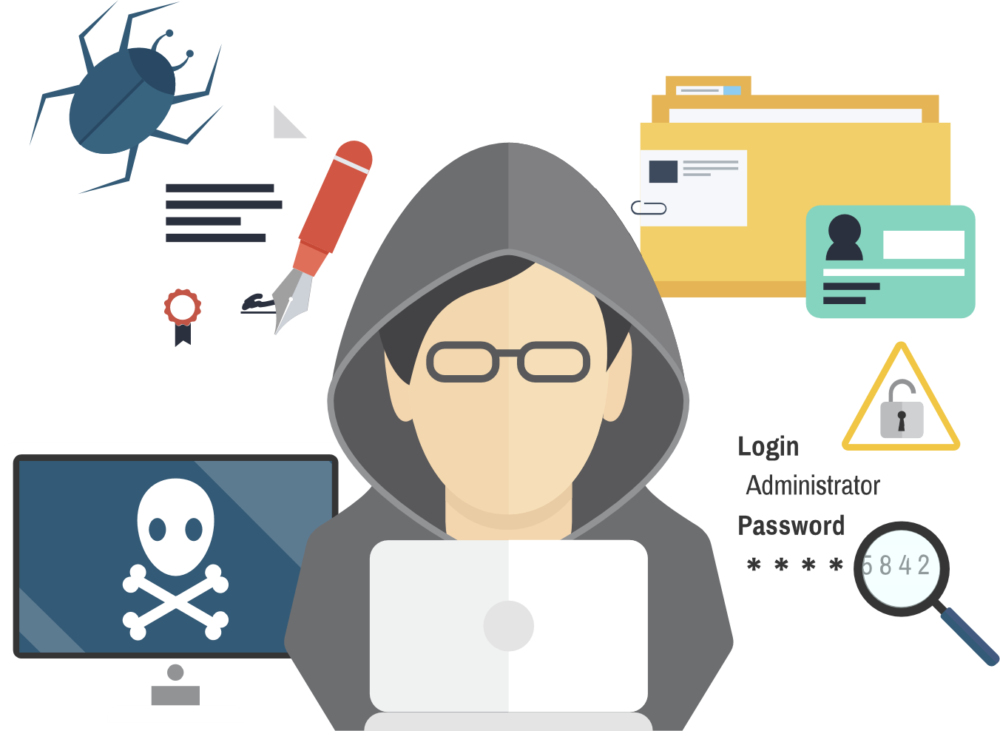
傳統資料儲存方式的風險
• 資料遺失 (ex: 公有資料中心遭雷擊,資料加密金鑰遺失)
• 資料遭竊取或遭惡意程式綁架
• 資料被未經授權的使用者刪除或修改
• 資料找不到

Slide 9
QNAP提供解決方案來協助您因應GDPR
防止資料遭竊取 解決方案
存取權限管理 解決方案
資料加密機制 資料傳輸加密
權限管理與授權
網路存取保護機制
資料保存解決方案
資料檢索解決方案
資料集中儲存, RAID保護, 快照保護, 資料備份與同步
資料檢索及系統管理機制 資料定位

Slide 10
實際示範

Slide 11
進階資料保存與保護解決方案
RAID
Disk SMART
RAID Level
快照和快照副本
防毒軟體
ClamAV
McAfee
256bit AES 加密機制
磁碟加密
資料夾加密

Slide 12
資料備份及同步解決方案
外接USB 儲存裝置
欲儲存的資料
電腦 / 行動裝置
JBOD
雲端服務
NetBak Replicator
Hybrid Backup Sync
Qsync
本地端 NAS (慕尼黑)
異地端 NAS (法蘭克福)

Slide 13
網路存取保護及管理解決方案
• Windows Active Directory 網域認證
• LDAP 認證
• 存取管控及權限設定

Slide 14
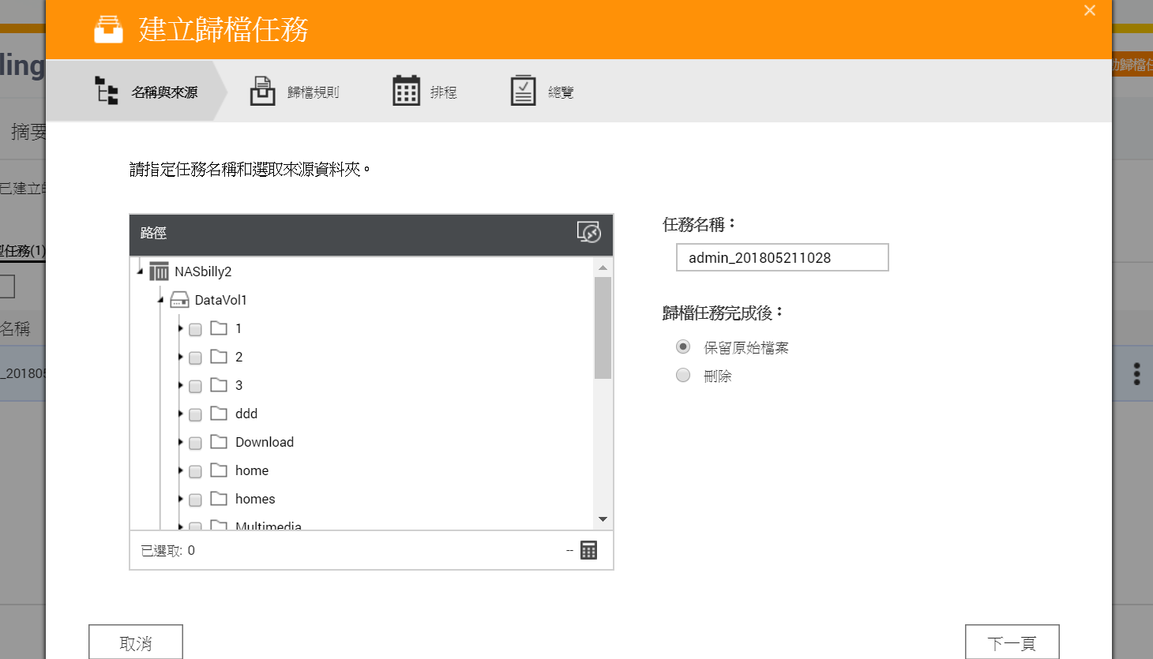
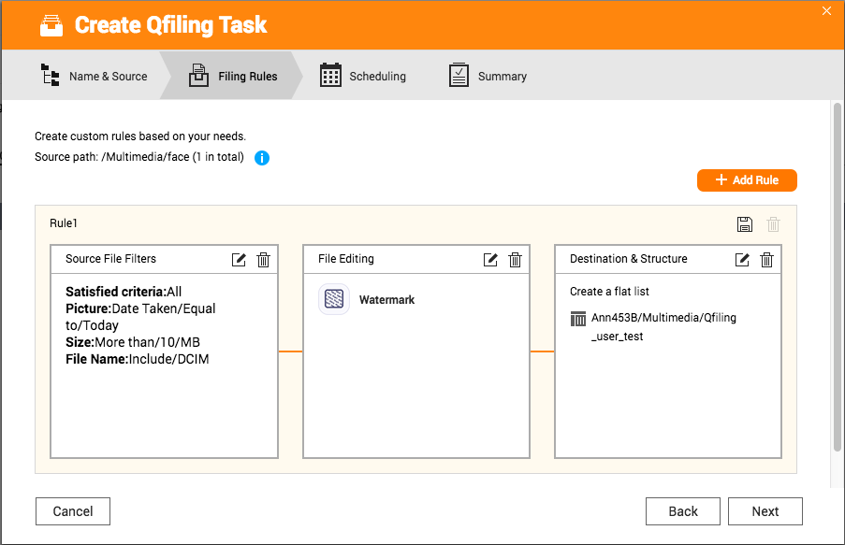
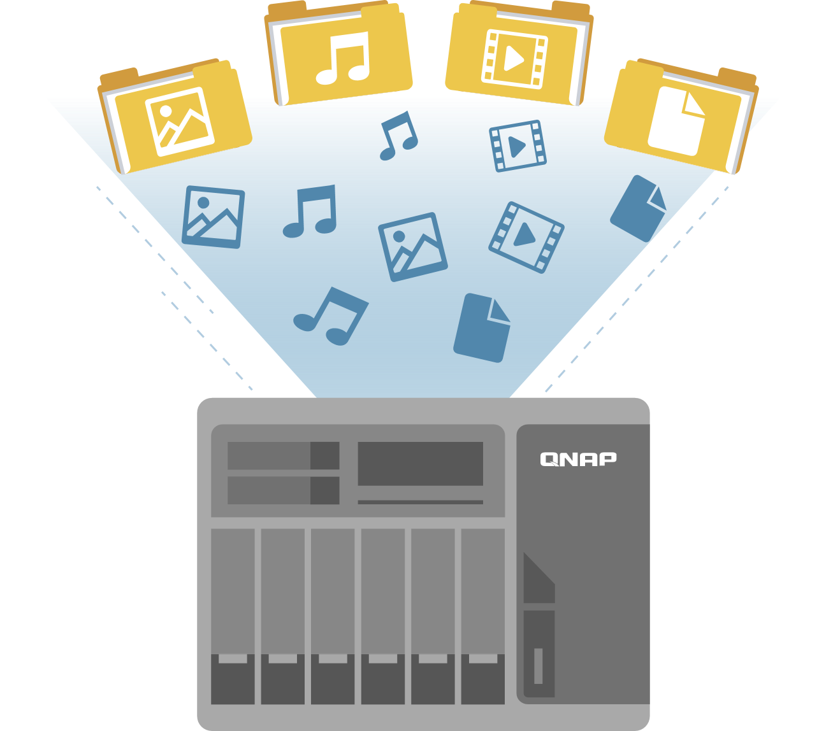
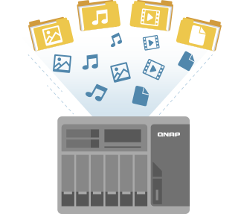
資料檢索及管理解決方案
Qsirch 全文檢索
Qfiling 智能歸檔

Slide 15
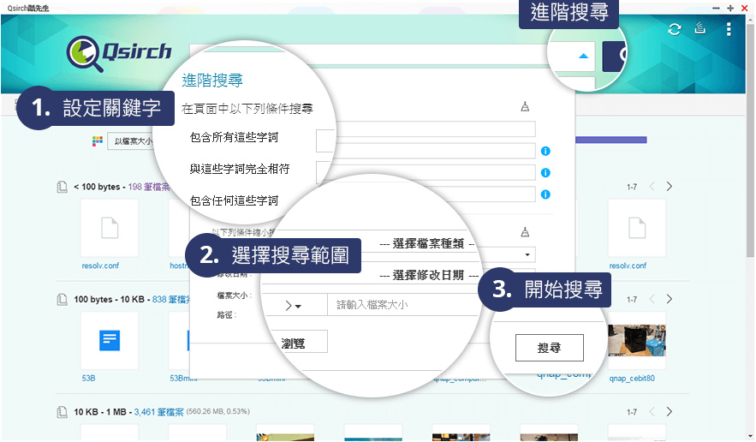
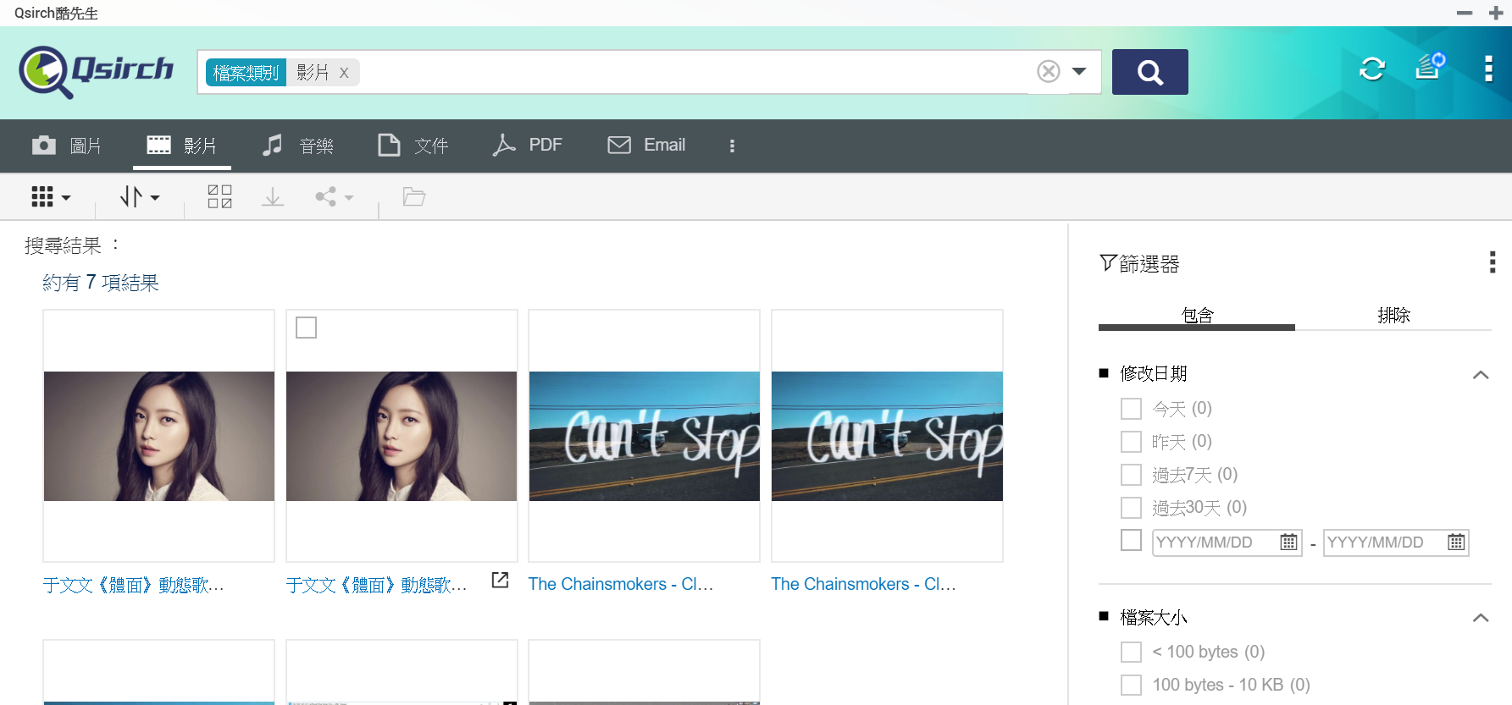
Qsirch -快速定位檔案 全文檢索及即時搜尋引擎

Slide 16
Qfiling 自訂歸檔文件好幫手
指定來源端
設定歸檔規則
目的端

Slide 17
主動式系統監控和稽核解決方案
Q′center 實現多台NAS管理
系統連線日誌
系統日誌 Client/Server

Slide 18
搭配第三方 GDPR 新應用軟體
• 企業用備份軟體， 如Acronis™, Veritas™等
• GDPR 合規性檢查工具
Container/Docker
軟體容器工作站
Virtualization Station
虛擬機工作站

Slide 19
QNAP NAS 是您因應 GDPR 的好夥伴
©2018著作權為威聯通科技股份有限公司所有。威聯通科技並保留所有權利。威聯通科技股份有限公司所使用或註冊之商標或標章。檔案中所提及之產品及公司名稱可能為其他公司所有之商標 。

